Slide 1
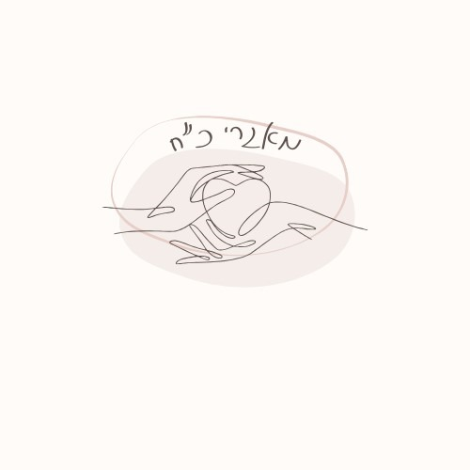


"כל הפנים והשמות"
משרד החינוך
מינהל פדגוגי
אגף בכיר שירות פסיכולוגי ייעוצי
כלים ופעילויות
לחיזוק כוחות ולניהול שיח רגשי
לתלמידים ולצוות החינוכי
דני רובס
חטיבה עליונה
Notes:
מטרות המפגש:
שיח רגשי וחיבור רגשי לסיפורים האישיים של החטופים שהוחזרו חללים בעקבות אירועי השבעה באוקטובר.
חיבור לערכים העולים מתוך הסיפורים (חברות, נתינה לאחר, ערבות הדדית, רגישות לזולת).
פיתוח מודעות לחשיבות ההנצחה, כשימור זיכרון הנופלים.
ביטוי רגישות וסולידריות חברתית למשפחות החטופים שהושבו חללים.
דגשים למנחה:
חשוב לגלות רגישות רבה לתלמידים במעגלי פגיעות השונים - יתכן שהסיפור והשיח פוגשים חששות וכאב אישי ויומיומי של פרטים ומשפחות בקהילת המוסד החינוכי שלנו והן זקוקות לנוכחות, לנחמה ולליווי מדויק ורגיש באופן פרטני.
המפגש נפתח בהקרנת השקופית – זיכרון שאינו דועך, שבה מופיעים במרוכז השמות והתמונות של החטופים שהושבו חללים.
ברקע יתנגן השיר – "כל הפנים והשמות" / דני רובס.

Slide 2
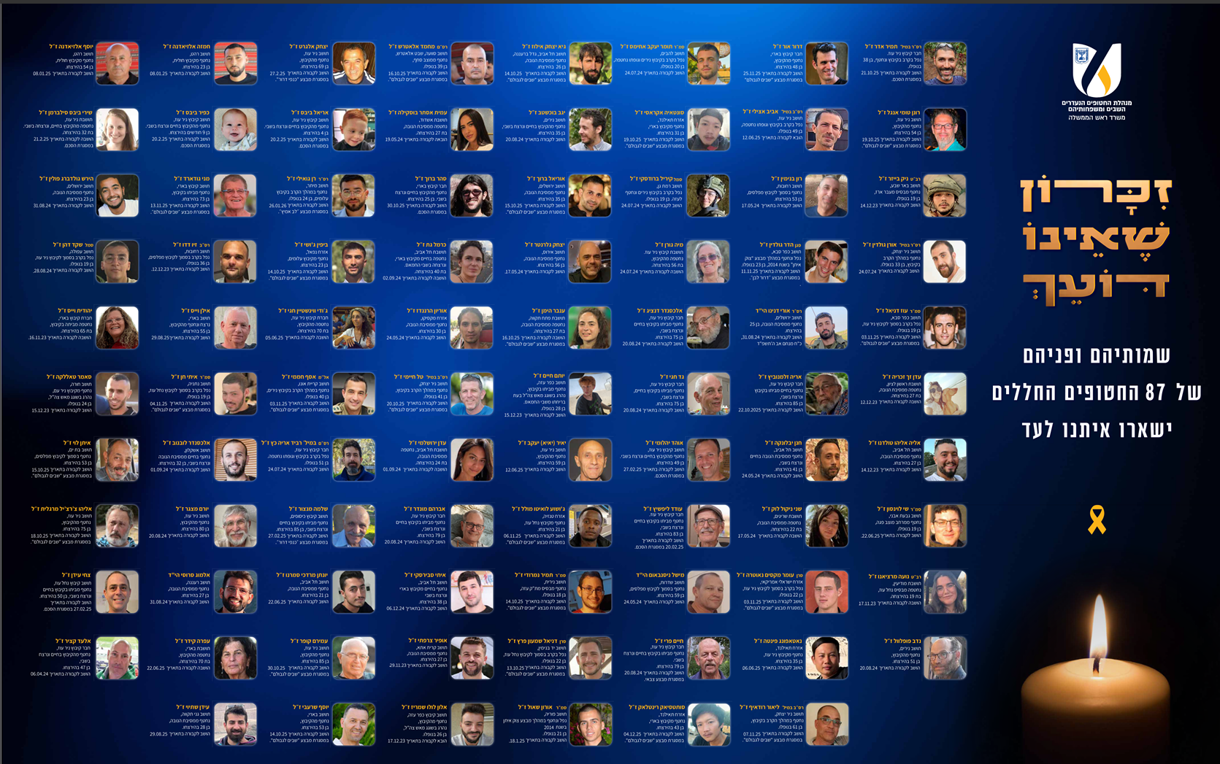

Notes:
למורה:
בתחילת המפגש נציג לתלמידים את השקופית – זיכרון שאינו דועך, שבה מופיעים במרוכז השמות והתמונות של החטופים שהושבו חללים.
ברקע יתנגן השיר – "כל הפנים והשמות" / דני רובס
https://www.youtube.com/watch?v=vrbXxhhrI5g

Slide 3

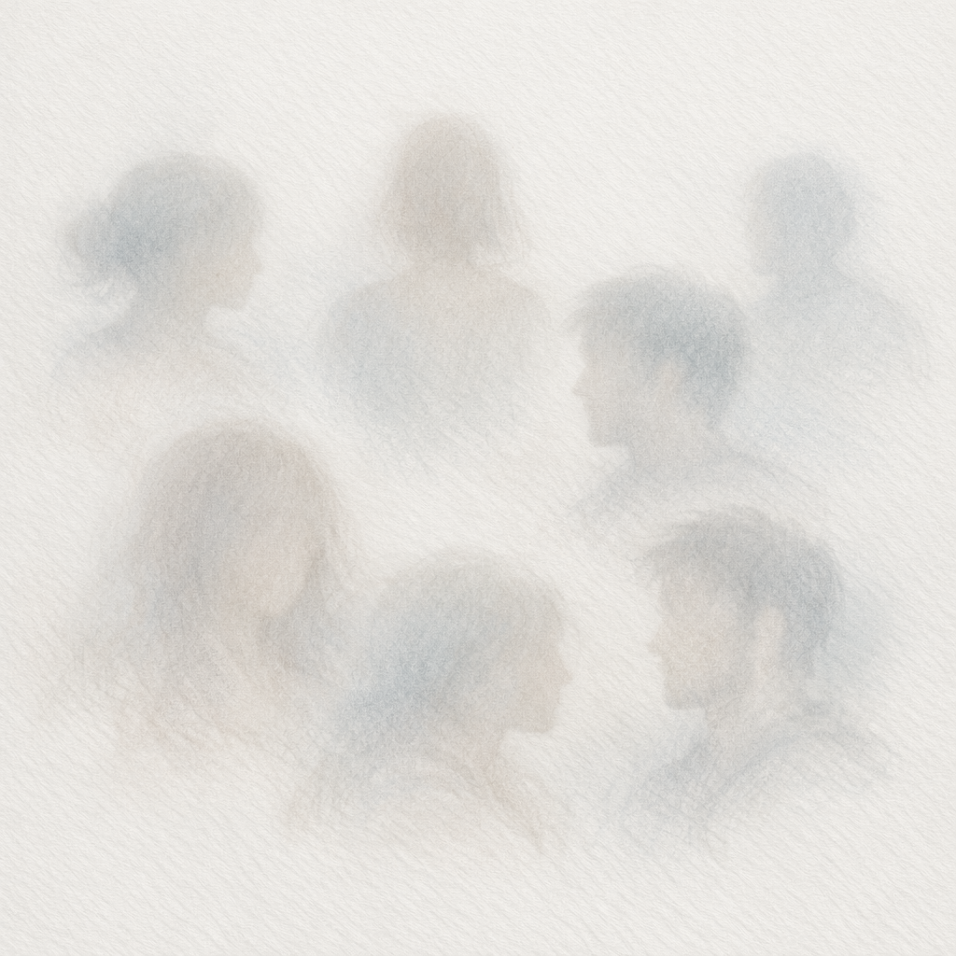
"פנים ושמות"
כיצד השיר מתחבר לתמונות?
מה מתעורר בכם למשמע השיר ולמראה התמונות?
Notes:
למורה:
נזמין את התלמידים להתייחס למה שהתעורר בהם.
נוכל לשאול בנוסף:
מה המוזיקה עושה שמילים לא יכולות? מה התמונות עושות שמוזיקה לא יכולה?

Slide 4
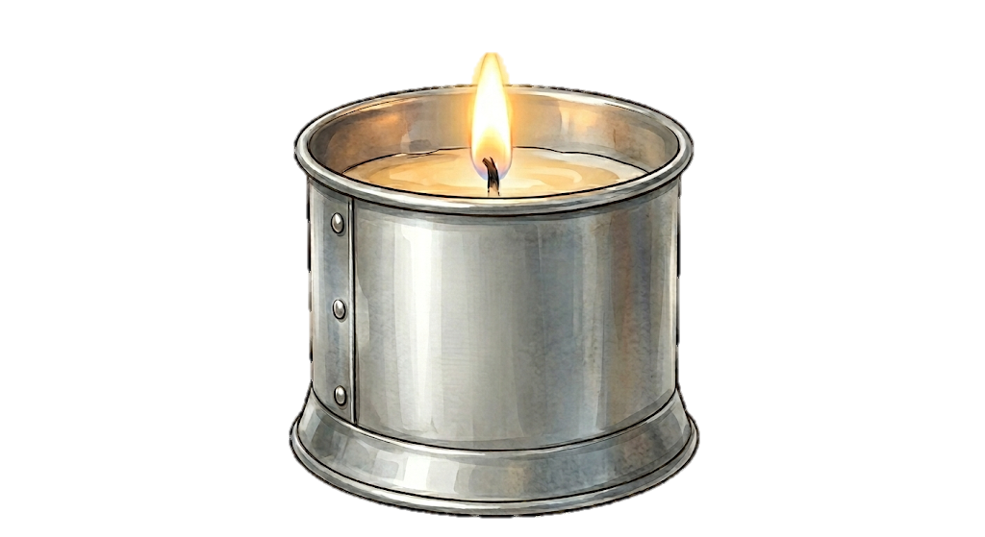
מדוע חשוב שכעם נזכור ונכיר
את כל הפנים והשמות
שמאחורי האנשים שנחטפו והוחזרו חללים?

Slide 5

פעילות קבוצתית – מאחורי הפנים והשם
עליכם להתמקד בסיפור אחד
למדו על הסיפור וערכו דיון
באמצעות הדף המנחה
שתפו בתובנות המרכזיות מתוך הסיפור (ערכים בולטים, מסרים שעלו)
Notes:
למורה:
נסביר לתלמידים את מטרת הפעילות הנוכחית:
במפגש הנוכחי כל קבוצה תבחר להתמקד באדם אחד ותעמיק בסיפור שלנו.
לאורך השנים, מתוך המחויבות שלנו כעם להנצחה וזיכרון, נבקש לתת מקום לסיפורים האישיים ובכל פעם נתמקד ונעמיק בסיפור אחר.
במהלך העבודה הקבוצתית, תעמיקו בסיפור האישי ותמלאו את הדף המנחה.
לאחר מכן, כל קבוצה תשתף בתובנות המרכזיות (ערכים בולטים מסרים שעלו מהדמות).
מצורף הקישור למצגת של מנהלת החטופים והנעדרים ובו שמותיהם ופניהם של 87 החטופים החללים –
https://meyda.education.gov.il/files/shefi/Hodesh_Hatkuma_2026/Talmidim/Mazeget_Minhelet.pdf

Slide 6


מה אפשרה לכם ההיכרות עם הסיפורים?
מה תיקחו איתכם לדרך?
Notes:
לאחר העבודה הקבוצתית – שאלות עיבוד במליאה.

Slide 7

מה נוכל לעשות עבור אלה שאינם,
כיחידים, כציבור?

Slide 8

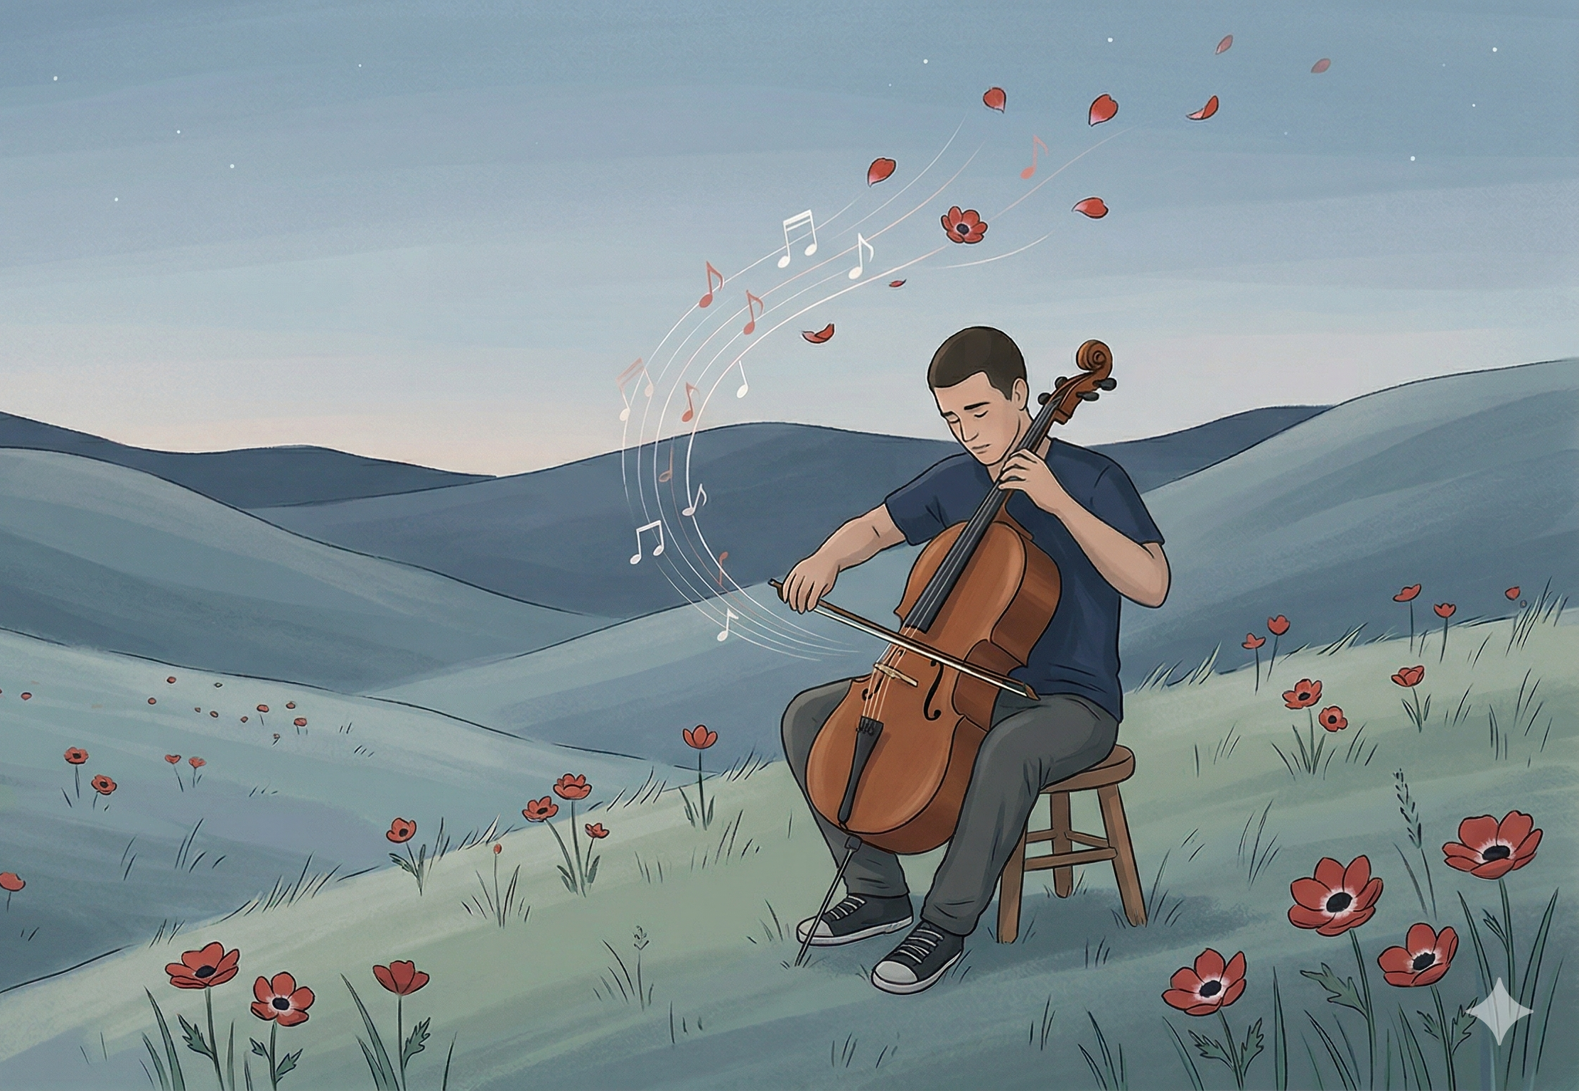
הם לקחו איתם שירים, רגעים, צחוק, מבטים.. ותפקידנו לשמר את הזיכרון שלהם ולהכיר את הסיפורים שמאחורי הפנים והשמות.
Notes:
למורה:
בסוף המפגש חשוב להזמין את הכיתה לשתף איך הם מרגישים כעת לאחר ששמעו את הסיפורים השונים.
נשים לב לתלמידים ותלמידות שמבטאים רגישות לקושי ונציע להם שיחה פרטנית בהמשך למפגש.
לאחר הפעלת שיקול דעת,
לסיום, ניתן לחזור ולהשמיע שוב את השיר "פנים ושמות" – ולהקרין את התמונות והשמות.
שימו לב – חשוב להפעיל שיקול דעת לגבי חלק זה, בהתאם למצב הרגשי של התלמידים במהלך השיעור.
"כל הפנים והשמות" / דני רובס
https://www.youtube.com/watch?v=vrbXxhhrI5g

Slide 9


Slide 10

להדפסה

Slide 11
שם האדם שבחרנו: ____________________________________
מה ידוע לכם עליה או עליו?
__________________________________________________________________________________________________________
__________________________________________________________________________________________________________
חפשו ברשת מידע עליו, אילו דברים גילתם? (התייחסו לתחביבים, תחומי עניין, כישרונות, עשייה חברתית, ערכים מובילים וכו')
__________________________________________________________________________________________________________
__________________________________________________________________________________________________________
__________________________________________________________________________________________________________
__________________________________________________________________________________________________________
מה אתם לומדים מהאדם ומסיפור חייו? (ערך, התנהגות, מסר, החלטה)
__________________________________________________________________________________________________________
_____________________________________________________________________________________________
____________________________________________________________________________________________
Notes:
להדפסה.

